Slide 1
Présentation TP (U62) Eric Martel

Slide 2
Compétences à valider
C13.4 Implanter un ouvrage de complexité variable
C14.1 Réceptionner un support C15 Mesurer ou contrôler des performances conformément aux réglementations et exigences du marché
C15 Mesurer ou contrôler des performances conformément aux réglementations et exigences du marché

Slide 3
Compétences à valider
Au minimum, une des trois compétences précédentes doit être obligatoirement évaluée

Slide 4
TP obligatoires
S5 – Sciences de l’ingénieur en bâtiment :
Vérification des caractéristiques d’un élément de structure (basé sur SB2 et SB3) C15
Contrôle des performances thermiques d’une paroi (basé sur SB5) C15

Slide 5
TP obligatoires
Contrôle des performances acoustiques des systèmes d’enveloppe (basé sur SB1) C15
Eclairement d’un local (basé sur EC4) C15

Slide 6
TP obligatoires
S6 – Technologie des enveloppes:
Contrôle de la conformité des ouvrages menuisés (basé sur EC2) C15
Implantation d’un élément de façade droit et/ou courbe (basé sur MO3) C13.4

Slide 7
TP obligatoires
Essai d’infiltrométrie (nouveau) C15
Réception de support (basé sur MO1) C14.1

Slide 8
TP conseillés
S6 – Technologie des enveloppes:
Mise en œuvre d’un bardage (basé sur MO4)
Assemblage de menuiseries (nouveau)
Mise en œuvre des ouvrages menuisés (basé sur MO2 et MO6)

Slide 9
TP conseillés
Contrôle de conformité de la mise en œuvre de fermetures (nouveau)
Contrôle de conformité de la mise en œuvre des couvertures(basé sur MO7 et MO8)
Relevé d’ouvrages existants (nouveau)

Slide 10
TP conseillés
Arrachements de fixations couvertures (basé sur EC3)
…

Slide 11
Organisation pédagogique

Slide 12
Organisation pédagogique

Slide 13
Evaluation CCF
La situation d’évaluation doit être réalisée en deuxième année de formation (avant le mois de mai). Les candidats sont cependant prévenus au préalable de leur date d’évaluation.

Slide 14
Evaluation CCF
A l’issue de la situation d’évaluation, l’équipe pédagogique de l’établissement de formation constitue, pour chaque candidat, un dossier comprenant :
la liste des documents remis pour conduire le travail demandé pendant la situation d’évaluation ;
la description sommaire des moyens matériels et du site mis à sa disposition ;
les documents éventuellement rédigés par le candidat lors de l’évaluation ;
une fiche d’évaluation du travail réalisé comprenant une proposition de note. Cette fiche est disponible dans la circulaire d’organisation nationale

Slide 15
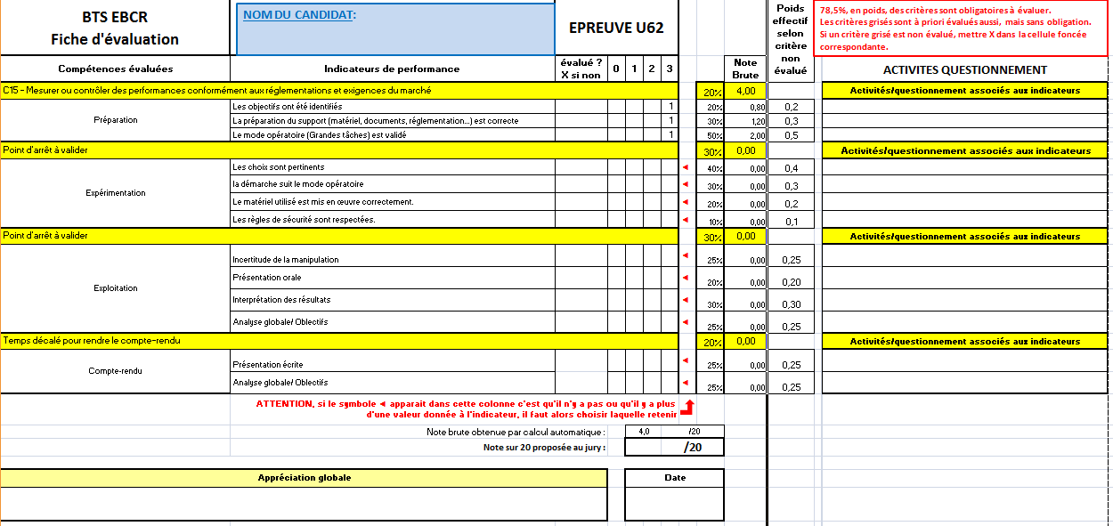
Evaluation CCF
Proposition de grille U62

Slide 16
FIN

